Slide 1
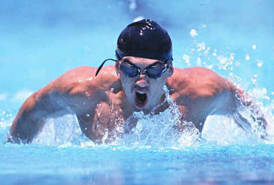
Lass uns ins Schwimmbad gehen.

Slide 2
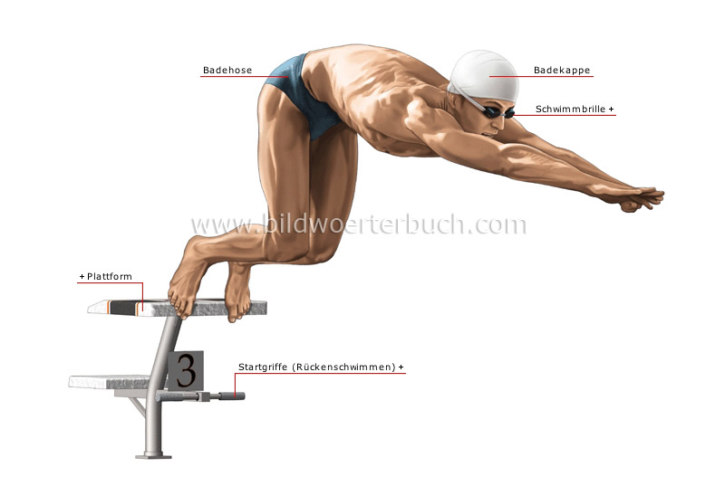

Slide 3
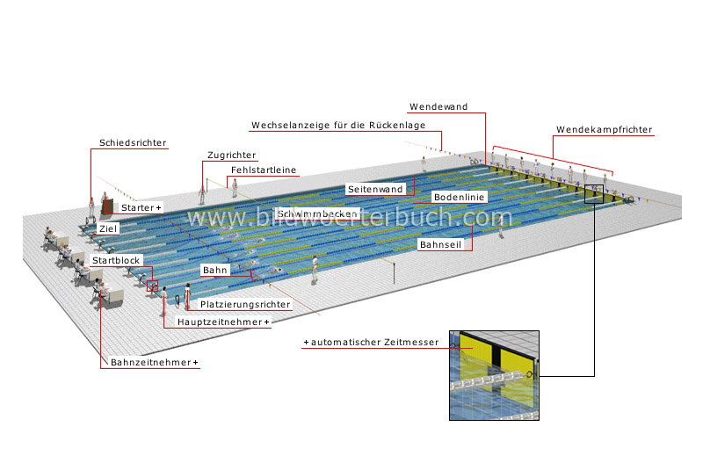
.

Slide 4

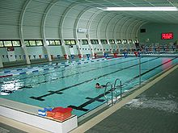
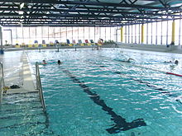
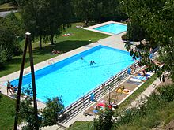
ARTEN VON BÄNDERN
Ordne zu!
ein in geschlossenen Räumen angelegtes Schwimmbad.
eine im Freien angelegte öffentliche Badeanstalt.
Bäder, die für den Schwimmsport ausgelegt sind
ein Schwimmbad, das sich im Besitz der jeweiligen Gemeinde oder Stadt befindet und nicht einem Schwimmverein angehört oder anderweitig privat ist.
Freibad
Stadtbad
Hallenbad
Sportbad

Slide 5
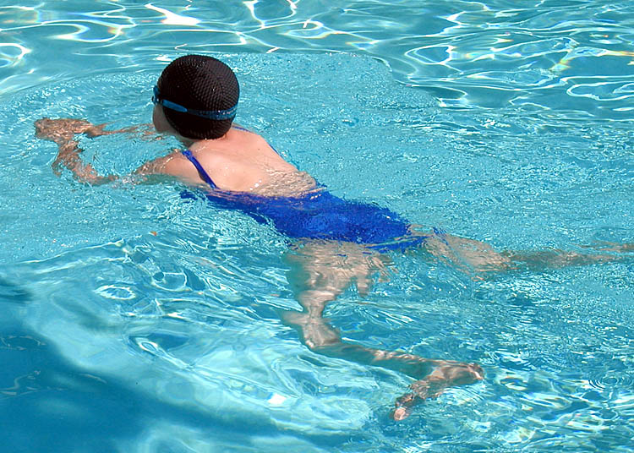
Brustschwimmen
Die Brustschwimmtechnik wird so ausgeführt, dass die Arme unter Wasser zusammen liegend gleichzeitig nach vorn gebracht und dann durch das Wasser nach außen bewegt werden. Bei einer moderneren Form, die vor allem von Hochleistungssportlern genutzt wird, werden die Hände über Wasser nach vorn geführt, um den Wasserwiderstand zu verringern. Der Anstellwinkel der Hände erzeugt schon einen Vortrieb. Bei der anschließenden Bewegung nach hinten werden die Hände nach innen gestellt.

Slide 6
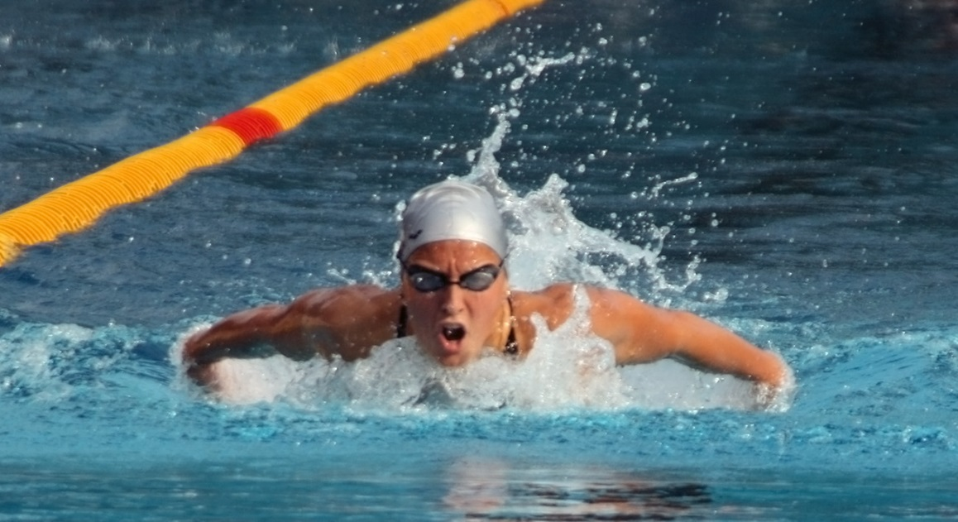
Schmetterlingsschwimmen
Beim Armzug werden beide Arme gleichzeitig mit einer leicht S-förmig ziehenden Bewegung, dem sogenannten Schlüssellochzug, unter Wasser von vorn nach hinten geführt und dann gerade wieder über den Kopf nach vorn gebracht. Es wird normalerweise alle zwei Züge nach vorne geatmet. Die Beine wurden ursprünglich im Grätschschlag bewegt, daraus entwickelte sich später eine Ganzkörper-Wellenbewegung (Undulation), die sich vom Brustkorb an bis in die Füße fortsetzt. Pro Armzug werden zwei Beinschläge ausgeführt. Der zweite ist hierbei kräftiger als der erste.

Slide 7
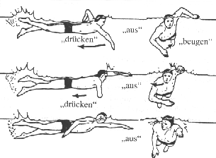
Kraulschwimmen
Kraulen ist die schnellste Schwimmart, weil durch den wechselseitigen Armzug und den kontinuierlichen Beinschlag ein Antrieb ohne Unterbrechung erzeugt wird.
Das Gesicht des Schwimmers blickt zum Grund des Gewässers. Zum Atmen wird der Kopf nicht wie beim Brustschwimmen vollständig aus dem Wasser gehoben, sondern alle zwei bis fünf Armzüge seitlich gedreht. Dadurch bleibt der Körper in der horizontalen Ausrichtung.

Slide 8
Sport in jedem Alter und auf jedem Niveau trägt dazu bei, dem Leben mehr Inhalt und Form, vor allem aber mehr Gesundheit zu geben. Mehrere Schwimmvereine in Deutschland rufen Gruppen für so genannte „Masterschwimmer“ ins Leben.
Als „Masterschwimmer“ bezeichnet man aktive Schwimmer ab dem 20. Lebensjahr - sowohl Hobbyschwimmer, als auch ambitionierte Sportler, die an Wettkämpfen und Meisterschaften teilnehmen. Besondere Vorkenntnisse seien nicht entscheidend, so 2. Abteilungsleiter Martin Stappert: „Wichtig ist das Interesse am Schwimmen und die Bereitschaft, sich im Wasser fit zu halten.“ Auch müsse nicht unbedingt der Wettkampfgedanke vorherrschen: „Wenn sich solch eine Gruppe findet, wird sie selbst entscheiden, welche Ziele für sie im Vordergrund stehen - Wettkämpfe, Fitness oder Gesundheit.“

Slide 9
Gehst du gern und oft schwimmen?
Welche Bäber gibt es in deiner Stadt? Wo schwimmst du gern?
Welche Schwimmstile kennst du?
Welche Schwimmstile beherrschst du?
Beschreibe die Technik deines Lieblingsshwimmstils.

